Slide 1
Услышишь-забудешь,
Увидишь-запомнишь,
Построишь-поймешь.
Конфуций

Slide 2
Искусство украшения различных поверхностей кружками и завитками, изготовленных из бумажных полос.
Декоративная отделка различных поверхностей элементами, вырезанными из различных видов бумаги (салфетки, упаковочная бумага, фотографии, газеты, географические карты).
Инструмент для нарезки бумаги, ткани.
4. Профессия, связанная с изготовлением изделий из дерева.
5. Вязкая жидкость для соединения различных поверхностей.
6. Специалист, занимающийся разработкой
проектов отделки внутренних
и внешних поверхностей зданий.
7. Плотная бумага, используемая
для изготовления коробок.
Инструмент для нанесения
клея, краски.
 |  |  |  |  |  |  | 1
 |  |  |  | 2
 |  |  | 3
 |  |  | 4
 |  |  |  |  | 5
 |  | 8 |  |  | 6
 | 7

Slide 3
Т | Е | Р | Р | А

Slide 4
Тема урока: Изготовление изделия в технике «терра»
Урок из раздела Строительные ремонтно-отделочные работы. Строительные материалы и их назначение

Slide 5
Цели урока:
Обучающая: создать условия для знакомства с техникой «терра», как одним из способов создания объемных картин, с ролью композиции, формирование художественных знаний, умений и навыков в составлении флористического коллажа, умений выразить разные эмоциональные состояния и приёмам правильной и безопасной работы с инструментами и приспособлениями, умением применять их на практике.
Развивающая: способствовать развитию зрительной памяти в передаче впечатлений, практических навыков и творческих способностей учащихся; пробудить фантазию, умение комбинировать детали.
Воспитательная: способствовать совершенствованию эстетического вкуса; воспитанию аккуратности, внимательности, трудолюбия, усидчивости, чувства товарищества и взаимопомощи.
Профориентационная: познакомить учащихся с профессией штукатур (общая характеристика профессии, условия труда, выполняемые работы, необходимые умения и навыки, где можно получить специальность).

Slide 6
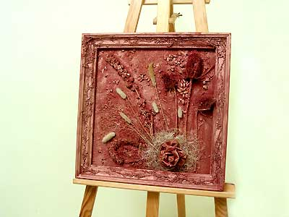
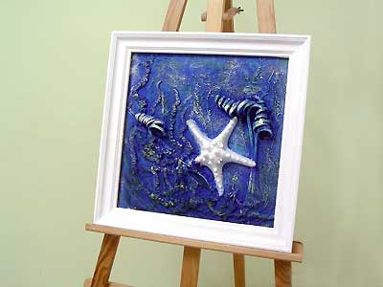
Техника «терра» - это создание объемных картин, которые позволяют по-новому передать разнообразие окружающего мира. Коллажи в данном стиле в наше время очень модны, так как являются оригинальным дополнением интерьера. С ее помощью можно произвести объем, глубину, цвет, игру светом, разнообразие фактуры.
Коллаж в переводе с французского означает «наклеивание» на основу каких-либо материалов, отличающихся от нее по цвету, форме и фактуре.
Флористика – это особый вид творчества. Она объединяет в себе трепетное отношение ко всему живому, наблюдательность, умение увидеть прекрасное, неповторимое в каждой малой травинке и художественное восприятие мира в целом.

Slide 7
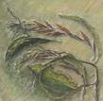
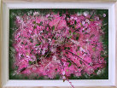
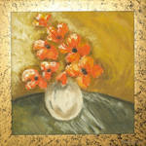
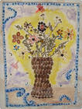
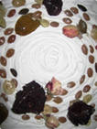
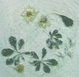

Slide 8
Техника выполнения
Картину в технике «терра» можно сделать на любой плотной основе: оргамете, толстом картоне, фанере. Перед началом работы основу нужно смочить из пульверизатора или кистью. Увлажнить следует достаточно, но не изобильно. На него наносится рабочий раствор. Накладывать раствор можно как шпателем, так и руками, как достаточно плотным слоем, так и тонким.
Особенность распределительного материала – он не наклеивается, а «вмазывается» в раствор, вводится в фон.
После этого излишки раствора аккуратно вычищается и работа сохнет.
На заключительном этапе работу раскрашивают. Вылепив композицию, коллаж помещают на просушку, которая может занимать несколько дней.

Slide 9
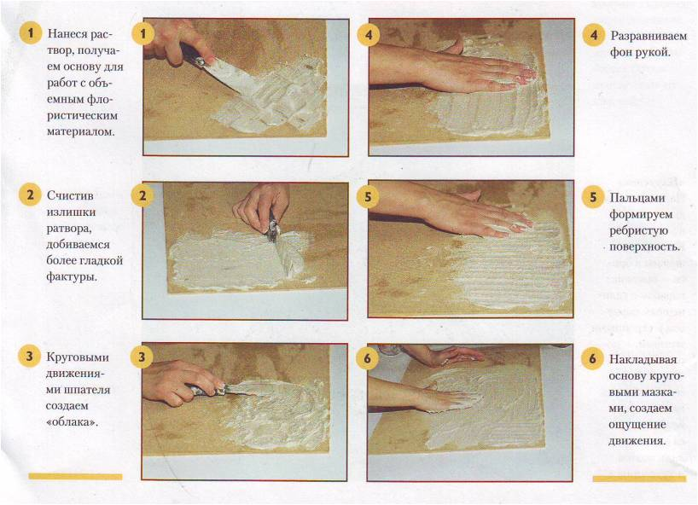

Slide 10
Процесс создания коллажа можно разбить на несколько шагов:
Создание фона. Наложение раствора на основу
Вмазывание. Ведение флористического и другого материала в наложенный на основу раствор
Удаление излишков раствора. Элементы коллажной композиции должны сохранять свою фактуру, поэтому попавший в материал раствор необходимо аккуратно вычищать.
Сушка. Изготовленный коллаж перед раскрашиванием обязательно просушивается.
Лепка. Создание объемных форм из раствора руками.
Оттиск. Формируя оттиск, необходимо вдавить содержащий влагу материал в раствор. После высыхания основы, материал выпадает из него, оставляя фактурный отпечаток.
Мозаика. Мозаичная техника предполагает создание изображений, элементов композиции из стекла или керамики.
Подкрашивание фона. Раскрашивание прорисованных на фоне изображений.

Slide 11
Инструменты
Емкость – для замеса раствора.
Пульверизатор – для смачивания поверхности.
Шпатель – для нанесения и разравнивания раствора.
Резиновые перчатки – подбирают строго по руке.
Палитра – для размачивания красок.
Кисти – малярные размером 20,38,50 мм для прорисовки.
Шило – для проделывания отверстий в основе.
Флористическая проволока – для закрепления орехов и т.п.
Флористические скрепки, ножницы, плоскогубцы.
Для оформления может потребоваться рамка.

Slide 12
Материалы
У коллажей «терра» есть обязательные составляющие: основа, на которую накладывают все элементы композиции. Она должна быть толстой, иначе будет прогибаться.
Раствор – песок и штукатурные материалы, гибс.
Краски придают работе цвет. Можно использовать как клеевые, так и масляные.
Растительные материалы: можно встраивать только сухие растения. Для составления композиции предпочтительны рельефные листья, листья фикусов, папоротников, цветы антуриума, розы, хризантемы, каллы, орехи, шишки, каштаны, желуди, ракушки и прочие природные материалы.
Флористические материалы. Стеклянные и керамические осколки – для мозаики, бусы, бисер, бижутерия, ткань.

Slide 13
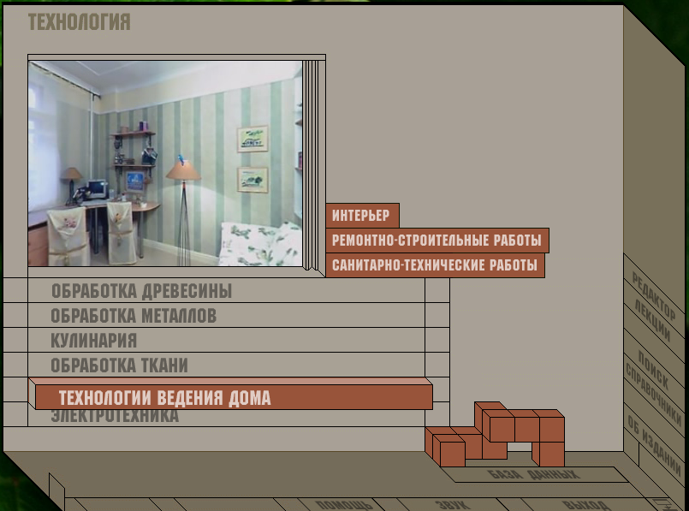
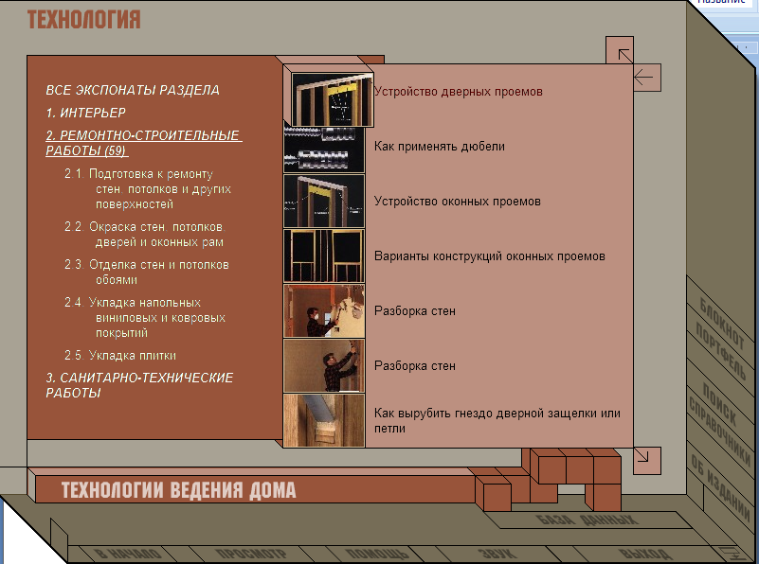
Знакомство с профессией штукатур

Slide 14

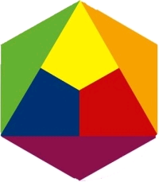
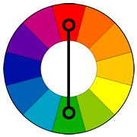
1. Цвета первого порядка (основные цвета).
2. Цвета второго порядка.
3.Дополнительные цвета.
Теплые цвета.
Холодные цвета.

Slide 15




Теплые цвета
Холодные цвета

Slide 16
Физкультминутка
(Упражнение «Будем маме помогать»)
Раз, два, три, четыре, пять –
Мамам надо помогать!
Чтобы чистым был наш дом,
Веником мы пол метем.
А теперь без суеты
Моем тряпкою полы.
Всю посуду перемоем,
Стол к обеду мы накроем.
Будем нашу маму ждать
И с улыбкою встречать.

Slide 17
Правила безопасной при работе с ножницами (плоскогубцами):
1. Работайте хорошо отрегулированными и заточенными ножницами.
2. Ножницы кладите кольцами к себе и передавайте кольцами вперед.
3. Не оставляйте ножницы раскрытыми.
4. Не играйте ножницами и не подносите их к лицу.
5. Следите за движением и положением лезвий во время работы.
6. Используйте ножницы только по назначению.

Slide 18
Правила гигиены и безопасности труда
1. Рабочую зону накрыть пленкой. Для защиты от загрязнений необходимо надеть фартук.
2 .Помещение проветривать.
3. На рабочем столе должен находиться спецлоток для мусора.
4. Палитру с краской, кисти, поролончики размещать справа от работающего.
5. Работать необходимо в резиновых перчатках или перчатках для окраски волос.

Slide 19
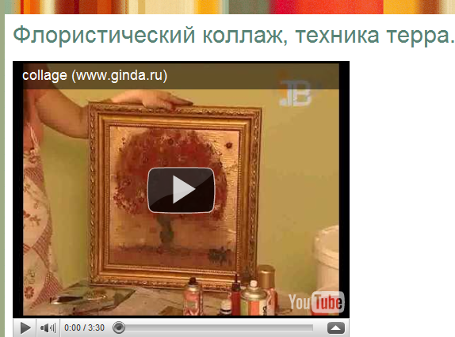
Просмотр с учащимися видео-урока по созданию коллажа в технике терра

Slide 20
Требования к коллажу
1. Коллаж должен быть гармоничным, должна присутствовать новизна и трансформация материала.
2. Коллаж должен быть аккуратно сделан, в нем не видно следов работы с лица и с изнанки.
3. Подпись мастера на фоне в нижнем правом углу, на заднике - название работы, фамилия автора и год создания.
4. Работа должна быть прочной.
5. Рама должна подыгрывать работе, но не обращать на себя внимание. В темной рамке работа становится светлее и приближается к зрителю. Выбирается рамку того цвета, которого меньше всего в фоне. Но оно не должно быть цвета акцента.

Slide 21
Последовательность выполнения работы
1. Нам понадобится: шпаклевка, гипс, вода. Приготовить раствор по консистенции густой сметаны.
2. ДВП нужного размера намочить водой.
3. Раствор равномерно распределяем по всей поверхности шпателем или рукой.
4. Начинается творческий процесс. Вмазываем природный материал и делаем рельефные углубления.
5. Дать высохнуть (до следующего урока).
6. Берем краски, кисть и раскрашиваем (на следующем уроке).
7. Оформляем работу в рамку.

Slide 22
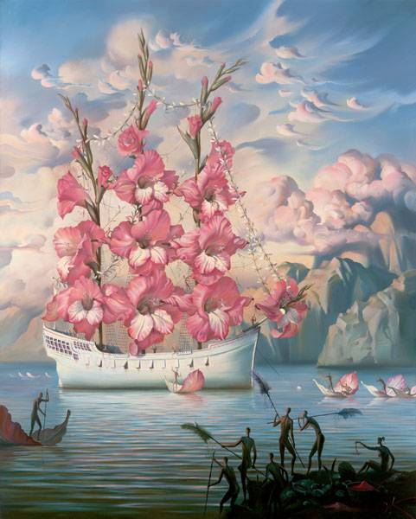

Выполнение практической работы

Slide 23
Закрепление изученного материала
Что нового вы узнали на уроке?
Чему научились?
Понравилось ли вам выполняемая работа на уроке?
Что же такое «терра»?
Что такое коллаж?
Что такое флористика?
Сколько основных цветов в цветовом круге?
Назовите технологическую последовательность выполнения флористического коллажа?
Где вы можете использовать полученные знания, умения и навыки?
С какой рабочей профессией вы сегодня познакомились?

Slide 24
рефлексия
На листе бумаги обведите свою ладошку.
Каждый палец – это какая-то позиция, по которой необходимо высказать свое мнение
большой – для меня это важно и интересно …
указательный - я получил конкретные рекомендации…
средний - мне было трудно (не понравилось)…
безымянный – моя оценка психологической атмосферы…
мизинец - для меня было недостаточно…

Slide 25


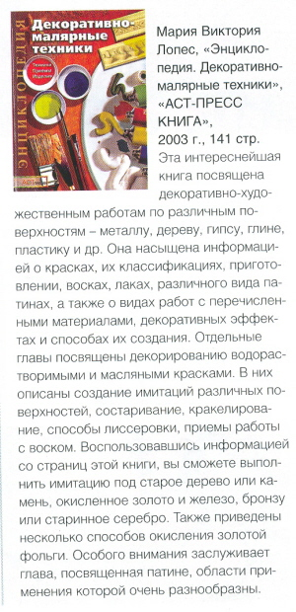
РЕКОМЕНДУЕМАЯ ЛИТЕРАТУРА
Основы коллажной техники. Материалы, этапы работы, техники изготовления фона, основные техники работ, работа с флористическим материалом, оттиск, обрамление работ, жанры коллажа, архитектурные мотивы, абстракция, галлерея коллажей.
Автор: Татьяна Кудряшова.
Мария Виктория лопес

